Slide 1
Здоровое питание – здоровые зубы
Выполнила Рубцова А.М.
Учитель начальных классов
МОУ «Гурьевская СОШ»

Slide 2
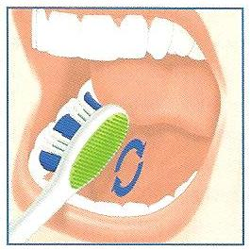
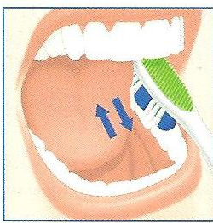
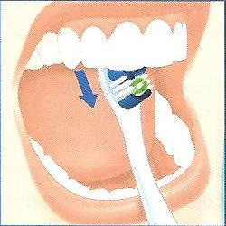
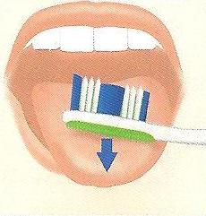
Чисти зубы правильно!

Slide 3
Молочные продукты

Slide 4
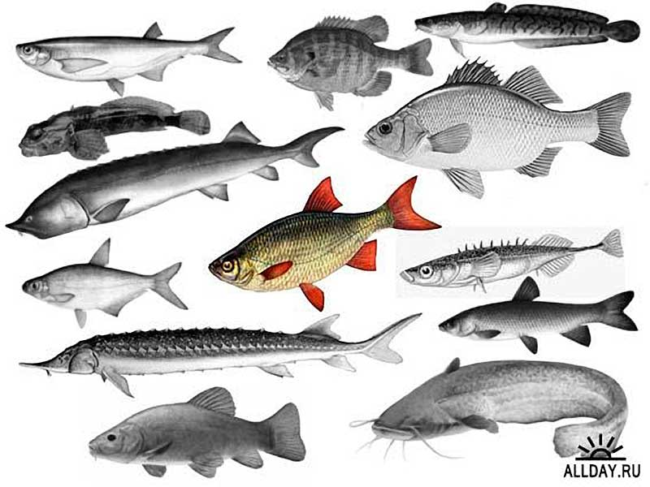
Мясо и рыба

Slide 5
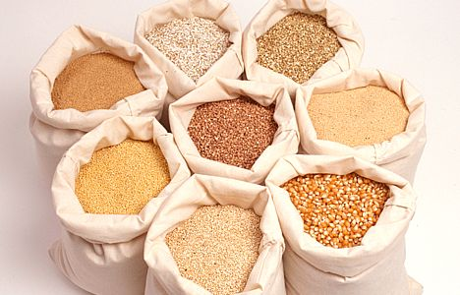
Хлеб и крупы

Slide 6
Овощи и фрукты

Slide 7
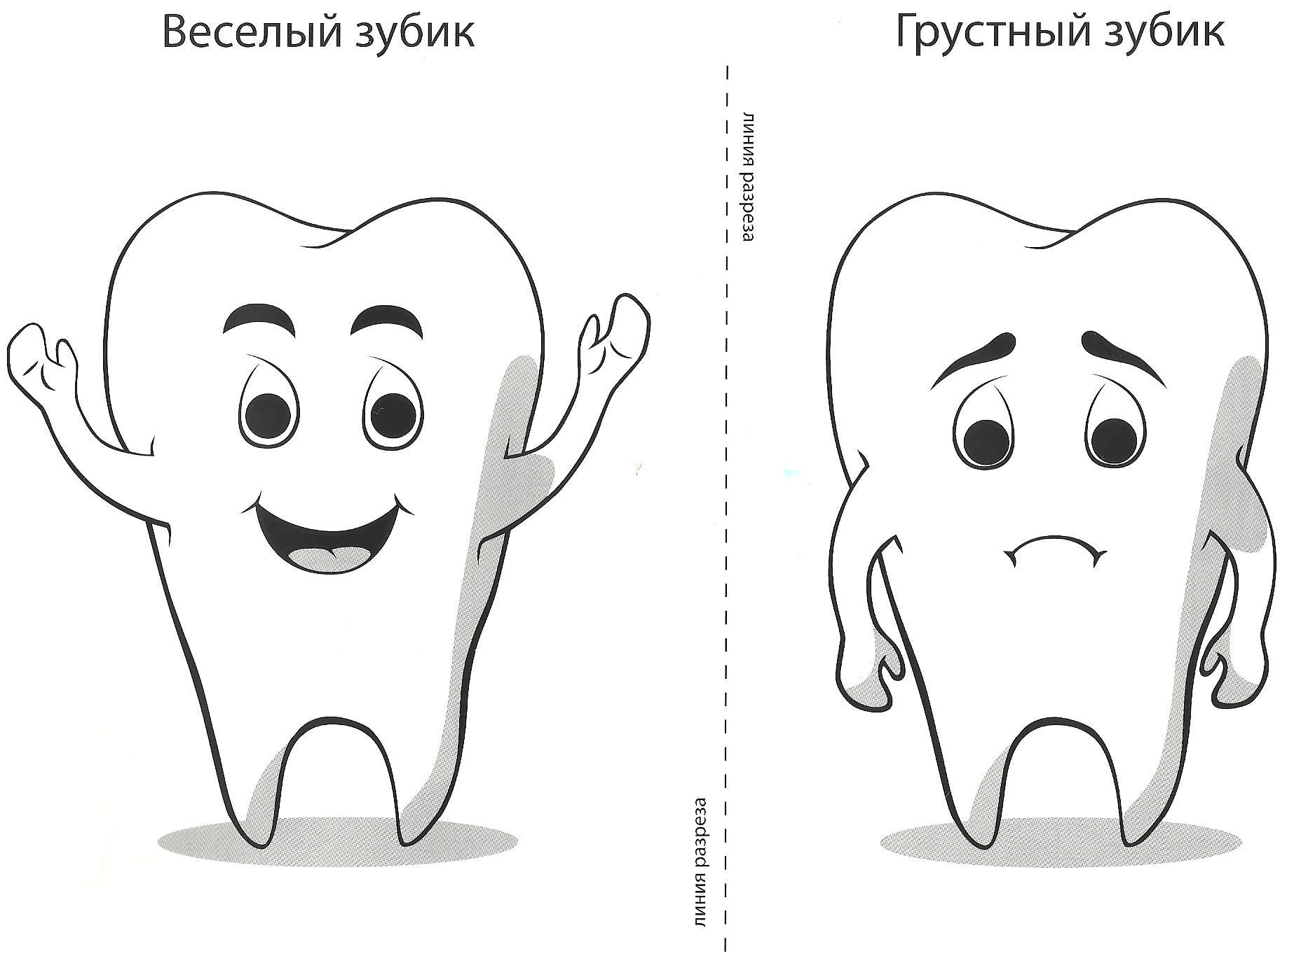

Slide 8
4 секрета экономии воды во время чистки зубов

Slide 10
МОЛОДЦЫ!

